Slide 1
Интерна статистика коју DBMS одржава и њен утицај на планирање и извршавање упита у PostgreSQL-у
Ментор: Студент:
Проф. др Александар Станимировић Ненад Павловић бр. Инд. 1796

Slide 2
Садржај
Увод
Оптимизација упита у DBMS-у
Улога и врсте статистике
Интерна статистика PostgreSQL-а
Прикупљање статистике (ANALYZE)
Практични експерименти
Закључак

Slide 3

Увод – зашто је статистика важна
Проблем у DMBS системима:
SQL је декларативан – kорисник каже шта а не како
DBMS бира начин извршавања (физички план)
Лош план -> вишеструко спорије извршавање
Решење:
Статистика – метаподаци о расподели вредности
Основа за cost-based оптимизацију
Директно утиче на брзину сваког упита

Slide 4
Оптимизација упита у DBMS-у
Парсирање SQL
Логички план
Генерисање алтернатива
Процена цене
Физички план
Cost-based оптимизација: бира план са најмањом процењеном ценом – а цена зависи од статистике
Врши се одабир:
Начин приступа: Index Scan vs Seq Scan
Алгоритам спајања: Hash/Merge/Nested loop
Редослед спајања: Утиче на укупу цену

Slide 5
Врсте статистичких метрика
Број редова: Основна величина скупа
Кардиналност: Број различитих вредности у колони
Учесталост (MCV): Колико пута се вредност понавља
Хистограм: расподела вредности по интервалима
NULL %: Удео NULL вредности
Корелација: Физички редослед vs. вредности

Slide 6
Интерна статистика PostgreSQL-a
pg_class
pg_stats
n_distinct
Број различитих вредности
reltuples
Процена броја редова
null_frac
% NULL вредности
most_common_vals
MCV листа
relpages
Број страница на диску
histogram_bounds
Хистограм
correlation
Физичка корелација

Slide 7
Прикупљање статистике - ANALYZE
1
Узорковање редова (не чита се цела табела)
2
Израчунавање метрика (МCV, хистограм, n_dinstinct)
3
Чување у pg_statistic (pg_stats)
4
Oптимизатор користи нове статистике
autovacuum aутоматски покреће ANALYZE

Slide 8

Експеримент 1 – утицај ажурирања статистике на одлуке отпимизатора
Експеримент је вршен на две различите табеле са униформном и неуниформном расподелом података
Обе табеле садрже по 2 000 000 редова, имају индекс на колони country
Упит који се извршава:

Slide 9
Експеримент 1 – утицај ажурирања статистике на одлуке отпимизатора - резултати
Униформна расподела (стварни број редова 333414):
Пре ANALYZE: Процена: 415 361, Parallel Index Only Scan
После ANALYZE: Процена: 417 555, Parallel Index Only Scan
Неуниформна расподела (вредност 'Germany' јавља у приближно 1% редова, стварни број редова 19975):
Пре ANALYZE: Процена: 19200, Index Only Scan
После ANALYZE: Процена: 19 933, Index Only Scan
Закључак: Кад су подаци равномерни планер и без ажурирања статистике добро погађа, док код неравномерне расподеле ANALYZE је допринео драстичном поправљању процене

Slide 10
Експеримент 2 – Утицај застареле статистике
Пoчетно стање
Germany ~ 1% редова
Процена: 19933
После масовног UPDATE (без ANALYZE)
Germany ~ 100% редова
Процена: 39668
После АNALYZE
Процена: ~833 333/worker
Seq Scan (исправна одлука) -> Време извршавања 247ms (2.4 x брже)
Страрно: 19975
Index Only Scan
Стварно: 2 000 000
Оптимизатор и даље користи Index Only Scan -> Време извршења 604ms

Slide 11
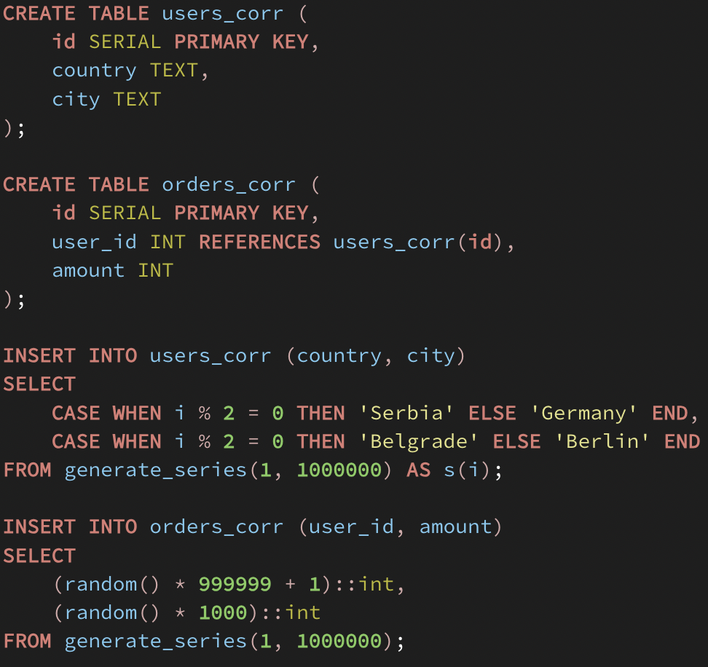
Експеримент 3 – Зависност колона и Extended Statistics
У трећем експерименту тестирана је предпостака независности колона на начин да је табела users_corr конструисана тако да су колоне country и city потпуно корелисане:

Slide 12
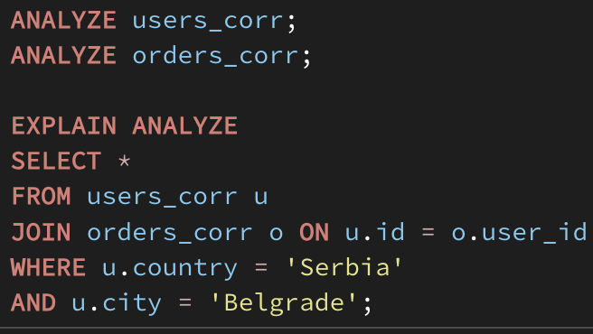
Експеримент 3 – Зависност колона и Extended Statistics
Упит који је коришћен у екперименту:

Slide 13
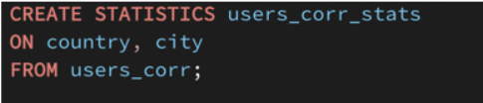
Експеримент 3 – Зависност колона и Extended Statistics
Резлтат пре креирања Extended статистике
Процена: 102 272 редова
Стварно: 500 000 редова
Резултат након креирања Extended статистике
Процена: 501 333 редова
Стварно: 500 000 редова
Оптимизатор је са Extended статистиком изабрао прави Join план

Slide 14
Закључак
Статистика представља основу оптимизатора
Без тачних статистика перформансе извршења упита се драстично смањују што доводи до успорења читавог система
Ажуриране статистике и креирање Extended статистика у великој мери убрзавају извршавање упита

Slide 15
Хвала на пажњи! Питања?

